Slide 1
Одеський національний медичний університет
Медико-фармацевтичний факультет
Кафедра організації та економіки фармації з післядипломною підготовкою
Лекційне заняття №7
Державне регулювання обігу наркотичних лікарських засобів, психотропних речовин та прекурсорів. Порядок обліку ЛЗ, що містять контрольовані речовини.

Slide 2

Основні поняття
Наркотик — хімічний агент, що викликає ступор, кому або нечутливість до болю. Термін зазвичай відноситься до опіатів або опіоїдів, які називають наркотичними анальгетиками (визначення ВООЗ)
Нарко́тик (від грец. narkoticos — той, що призводить до заціпеніння, одурманюючий) — субстанції природних чи синтетичних речовин, які здатні викликати як фізичну (внаслідок заміщення однієї з речовин-учасників природного метаболізму,) так і психічну залежність.
Впливаючи на нервові центри головного мозку, наркотик може створювати підняття настрою, чи надмірну сонливість, хворобливу, незвичайну веселість — ейфорію, а іноді й порушення свідомості. У патологічних випадках цей стан може бути цілком нереалістичним, викликати манію величі та невразливості.

Slide 3
Основні поняття
В основі визначення поняття "наркотик" лежить єдність трьох критеріїв:
1 - медичного
2 - соціального
3 - юридичного
При цьому вважається, що наркотичним засобом може бути визнано таким тільки за умови єдності (одночасної наявності) всіх трьох перерахованих критеріїв.

Slide 4
Критерії визначення терміну
«Наркотичний засіб»
І . МЕДИЧНИЙ КРИТЕРІЙ
природні чи синтетичні речовини, які мають специфічний вплив на центральну нервову систему людини
(ейфорія, галюцинація, ступор, нечутливість до болю)
ІІ. СОЦІАЛЬНИЙ КРИТЕРІЙ
немедичне вживання наркотичних засобів набуло ознак соціального явища, яке негативно впливає на соціальні зв'язки в суспільстві
ІІІ. ЮРИДИЧНИЙ КРИТЕРІЙ
включає поєднання медичного та соціального критерію та передбачає визнання певних засобів забороненими в законодавстві та включення їх у відповідний нормативно-правовий акт.
На сьогодні таким актом є
Перелік наркотичних засобів, психотропних речовин і прекурсорів затверджений постановою КМ України № 770
https://zakon.rada.gov.ua/laws/show/770-2000-%D0%BF#Text

Slide 5

Регулювання обігу Наркотичний засобів, психотропних речовин та прекурсорів (НПП)
ДЕРЖАВНА СЛУЖБА УКРАЇНИ
З ЛІКАРСЬКИХ ЗАСОБІВ ТА КОНТРОЛЮ ЗА НАРКОТИКАМИ
проспект Перемоги, 120-А,
м. Київ, 03115, www.diklz.gov.ua

Slide 6
Якими нормативними документами регламентується діяльність з обігу наркотичних засобів, психотропних речовин і прекурсорів в ЗОЗ

Slide 7
Нормативно-правове регулювання обігу НПП
Закони України
«Про наркотичні засоби, психотропні речовини і
прекурсори» від 15.02.1995 N 60/95
«Про заходи протидії незаконному обігу наркотичних засобів, психотропних речовин і прекурсорів та зловживанню ними» від 15.02.1995
N 62/95
«Про ліцензування видів господарської діяльності» від 02.03.2015 № 222
«Основи законодавства України про охорону здоров’я» від 19.11.1992 N 2801-XII
«Про лікарські засоби» від 04.04.1996 N 123/96-ВР

Slide 8
Нормативно-правове регулювання обігу НПП
Постанови Кабінету Міністрів України
«Деякі питання ліцензування господарської діяльності з культивування рослин, включених до таблиці І переліку наркотичних засобів, психотропних речовин і прекурсорів, затвердженого Кабінетом Міністрів України, розроблення, виробництва, виготовлення, зберігання, перевезення, придбання, реалізації (відпуску), ввезення на територію України, вивезення з території України, використання, знищення наркотичних засобів, психотропних речовин і прекурсорів, включених до зазначеного переліку» від 06.04.2016 № 282
«Про затвердження Порядку придбання, перевезення, зберігання, відпуску, використання та знищення наркотичних засобів, психотропних речовин і прекурсорів у закладах охорони здоров’я» від 13 травня 2013 року № 333
«Про затвердження Порядку провадження діяльності, пов’язаної з обігом наркотичних засобів, психотропних речовин, прекурсорів, у тому числі конопель для медичних цілей, та контролю за їх обігом» від 3 червня 2009 року № 589
«Про затвердження переліку наркотичних засобів, психотропних речовин і прекурсорів» від 6 травня 2000 року № 770

Slide 9
Нормативно-правове регулювання обігу НПП
Накази МОЗ та МВС України
Про деякі питання придбання, перевезення, зберігання, відпуску, використання та знищення наркотичних засобів, психотропних речовин і прекурсорів у закладах охорони здоров’я : Наказ МОЗ України від 07 серпня 2015 р. № 494.
Про затвердження Вимог до об'єктів і приміщень, призначених для здійснення діяльності з обігу наркотичних засобів, психотропних речовин, прекурсорів та зберігання вилучених з незаконного обігу таких засобів і речовин : Наказ МВС України від 29 січня 2018 р. № 52.
Про затвердження Правил виписування рецептів на лікарські засоби і вироби медичного призначення, Порядку відпуску лікарських засобів і виробів медичного призначення з аптек та їх структурних підрозділів, Інструкції про порядок зберігання, обліку та знищення рецептурних бланків : Наказ МОЗ України від 19 липня 2005 р. № 360.

Slide 10
Нормативно-правові акти, що регулюють відносини у сфері ліцензування діяльності з обігу наркотичних засобів, психотропних речовин і прекурсорів
Закон України «Про ліцензування видів господарської діяльності»
Закон України «Про наркотичні засоби, психотропні речовини і прекурсори»
Постанова КМУ від 06.04.2016 № 282 «Деякі питання ліцензування господарської діяльності з культивування рослин, включених до таблиці І переліку наркотичних засобів, психотропних речовин і прекурсорів, затверд-женого КМУ, розроблення, виробництва, виготовлення, зберігання, перевезення, придбання, реалізації (відпуску), ввезення на територію України, вивезення з території України, використання, знищення наркотичних засобів, психотропних речовин і прекурсорів, включених до зазначеного переліку»

Slide 11
Закон України від 02.03.2015 № 222
«Про ліцензування видів господарської діяльності»
Ліцензія - запис у Єдиному державному реєстрі юридичних осіб, фізичних осіб - підприємців та громадських формувань про рішення органу ліцензування щодо наявності у суб’єкта господарювання права на провадження визначеного ним виду господарської діяльності, що підлягає ліцензуванню
Ліцензія, як документ у паперовому вигляді, не видається та набирає чинності з дня внесення інформації в ЄДРПОУ

Slide 12
Скасована необхідність одержання дублікатів та копій ліцензії
Строк дії ліцензії на обіг наркотичних засобів, психотропних речовин і прекурсорів – 5 років
Розмір державного мита за отримання ліцензії становить еквівалент 1 прожиткового мінімуму
Плата за видачу ліцензії вноситься ліцензіатом у строк не пізніше десяти робочих днів з дня оприлюднення на порталі електронних сервісів рішення про видачу ліцензії

Slide 13
Постанова КМУ від 06.04.2016 № 282
«Деякі питання ліцензування господарської діяльності з культивування рослин, включених до таблиці І переліку наркотичних засобів, психотропних речовин і прекурсорів, затвердженого Кабінетом Міністрів України, розроблення, виробництва, виготовлення, зберігання, перевезення, придбання, реалізації (відпуску), ввезення на територію України, вивезення з території України,
використання, знищення наркотичних засобів,
психотропних речовин і прекурсорів,
включених до зазначеного переліку»

Slide 14
Ліцензійні умови встановлюють вичерпний перелік вимог, обов’язкових для виконання під час провадження господарської діяльності з обігу наркотичних засобів, психотропних речовин і прекурсорів, а також вичерпний перелік документів, які додаються до заяви про отримання ліцензії на провадження такого виду господарської діяльності.
Дія Ліцензійних умов поширюється на всіх суб’єктів господарювання, незалежно від форми власності та підпорядкування та фізичних осіб - підприємців, які мають ліцензію на провадження медичної практики.
Ліцензіат зобов’язаний виконувати вимоги цих ліцензійних умов, а здобувач ліцензії - їм відповідати.

Slide 15
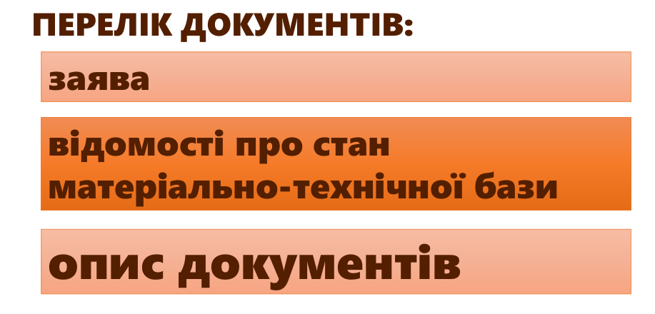
Отримання ліцензії на обіг наркотичних засобів, психотропних речовин, прекурсорів

Slide 16
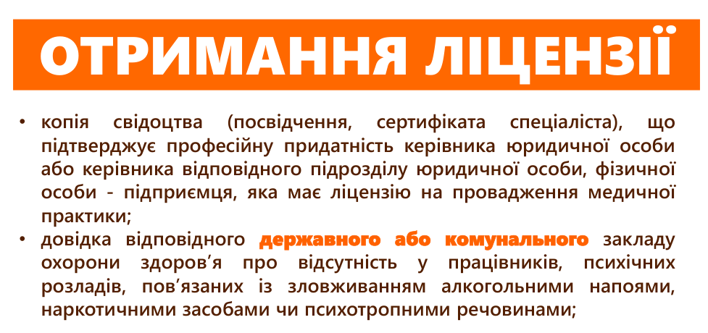

Slide 17
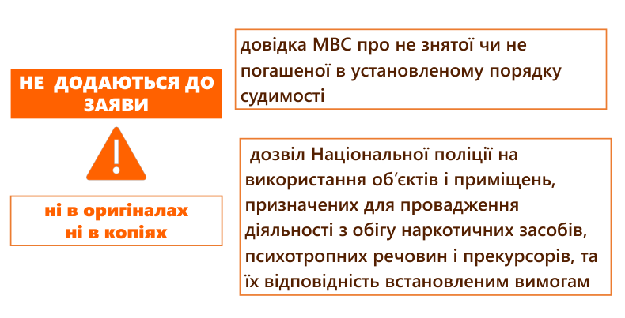

Slide 18
Додаток 1 до Ліцензійних умов
_Державна служба України з лікарських засобів та контролю за наркотиками
(найменування органу ліцензування)
ЗАЯВА
про отримання ліцензії
Здобувач ліцензії: Комунальний заклад «Володимирецька центральна районна лікарня»_Володимирецької районної ради Рівненської області________________________
_______34300, Рівненська область, смт. Володимирець, вул. Грушевського, 39_______________
(найменування, місцезнаходження юридичної особи,
_____________________Головний лікар – Караїмчук Іван Васильович________________
прізвище, ініціали керівника юридичної особи (уповноваженої особи)
_______________________________________________________________________________,
(прізвище, ім’я, по батькові фізичної особи - підприємця)
_______________________________________________________________________________,
(серія, номер паспорта, дата видачі, орган, що видав, місце проживання)
Номер телефону 03634 2-59-90, адреса електроної пошти ___________
Організаційно-правова форма комунальна організація (установа, заклад).
Ідентифікаційний код юридичної особи/реєстраційний номер облікової картки платника податків або серія та номер паспорта (для фізичних осіб, які через свої релігійні переконання відмовилися від прийняття реєстраційного номера облікової картки платника податків, повідомили про це відповідному органу доходів і зборів і мають відмітку у паспорті): 01999804
Поточний рахунок N 35415001830704 в УДКСУ в Володимирецькому районі, МФО 833017_______

Slide 19
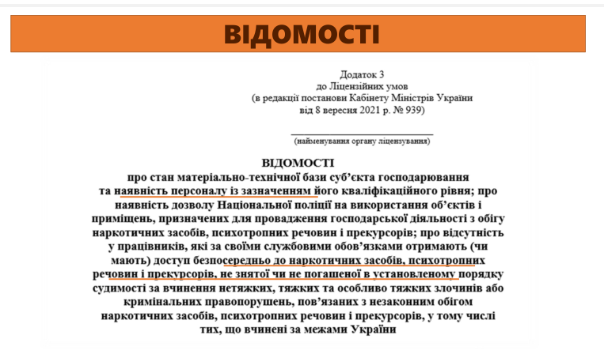
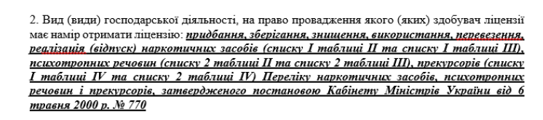

Slide 20
Додаток 3 до Ліцензійних умов
_Державна служба України з лікарських засобів та контролю за наркотиками
(найменування органу ліцензування)
ВІДОМОСТІ
про стан матеріально-технічної бази суб’єкта господарювання, наявність персоналу із зазначенням його освітнього і кваліфікаційного рівня
“____” ____________ 20__ року
1. Загальні відомості про суб’єкта господарювання:
Повне найменування юридичної особи або прізвище, ім’я, по батькові фізичної особи - підприємця | Комунальний заклад «Володимирецька центральна районна лікарня» Володимирецької районної ради Рівненської області
Ідентифікаційний код юридичної особи/ реєстраційний номер облікової картки платника податків або серія та номер паспорта (для фізичних осіб, які через свої релігійні переконання відмовилися від прийняття реєстраційного номера облікової картки платника податків, повідомили про це відповідному органу доходів і зборів і мають відмітку у паспорті) | 01999804
Місцезнаходження/місце проживання фізичної особи - підприємця | 34300, вул. Грушевського, 39 смт. Володимирець Рівненської області
2. Вид(и) господарської діяльності, на право провадження якого(их) здобувач ліцензії має намір отримати ліцензію: придбання, зберігання, перевезення, знищення, використання наркотичних засобів (списку 1 таблиці II та списку 1 таблиці III), психотропних речовин (списку 2 таблиці II та списку 2 таблиці III), прекурсорів (списку 1 таблиці IV та списку 2 таблиці IV) Переліку наркотичних засобів, психотропних речовин і прекурсорів, затвердженого постановою КМУ від 06.05.2000 №770.

Slide 21
Найменування юридичної особи, її відокремлених структурних підрозділів, філій (прізвище, ім’я, по батькові фізичної особи — підприємця) | Адреса місць провадження діяльності | Номер, дата, назва документа, що підтверджує право власності, оренди чи іншого права користування об’єктами і приміщеннями | Назва об’єктів та приміщень, де провадитиметься господарська діяльність, їх відповідність зазначеним Ліцензійним умовам | Вид(и) господарської діяльності, який (які) буде(уть) провадитися на зазначених об’єктах і в приміщеннях
Комунальний заклад «Володимирецька центральна районна лікарня» Володимирецької районної ради Рівненської області | 34300, вул. Грушевського, 39 смт. Володимирець Рівненської області | Свідоцтво про право власності на нерухоме майно ЯЯЯ № 111 від 11.10.2011 р. Право власності або оренди на авто №33 | Кімната у аптечному складі відповідає п.82 Ліцензійних умов Зазначте всі відділення, де буде здійснюватися Зазначте лабораторію (в разі наявності) Назва, марка, держномер авто | Придбання, зберігання, знищення наркотичних засобів, психотропних речовин і прекурсорів Зберігання,використання наркотичних засобів, психотропних речовин і прекурсорів Використання прекурсорів списку 2 таблиці IV Перевезення наркотичних засобів, психотропних речовин і прекурсорів

Slide 22
Додаток 3 до Ліцензійних умов
(продовження)
4. Особи, що мають або будуть мати доступ до роботи, пов’язаної з обігом наркотичних засобів, психотропних речовин і прекурсорів, відповідно до наказу від 29 січня 2017 року № 32:
№ з/п | Прізвище, ім'я, по-батькові | Посада в штатному розп. | Освіта, спеціальність
 | Томенко Богдан Васильович | Головний лікар | Чернівецький державний медичний інститут, 1979 рік, психіатрія, категорія вища по 27.02.2019 року
2 | Шевчук Ольга Анатолівна | сестра медична стаціонару | Шепетівське медичне училище, 1995 рік, сестринська справа, категорія вища по 14.03.2021 року
3 | Трохимчук Іван Іванович | водій | Середня спеціальна
З Ліцензійними умовами провадження господарської діяльності з культивування рослин, включених до таблиці I переліку наркотичних засобів, психотропних речовин і прекурсорів, затвердженого Кабінетом Міністрів України, розроблення, виробництва, виготовлення, зберігання, перевезення, придбання, реалізації (відпуску), ввезення на територію України, вивезення з території України, використання, знищення наркотичних засобів, психотропних речовин і прекурсорів, включених до зазначеного переліку, ознайомлений і зобов’язуюсь їх виконувати.
Уся надана у цих відомостях інформація є достовірною та повною.
Підпис здобувача ліцензії Головний лікар
(назва посади, прізвище, ініціали керівника юридичної особи, фізичної особи — підприємця або уповноваженої особи)
МП
Дата складення цх відомостей __________2023 року
Примітка. Печатка ставиться у разі її наявності у здобувача ліцензії.

Slide 23
Перелік наркотичних засобів, психотропних речовин і прекурсорів (НПП)
- це згруповані у списки наркотичні засоби, психотропні речовини та прекурсори включені до таблиць I-IV згідно із законодавством України та міжнародними договорами України
Перелік НПП включає чотири Таблиці (І, ІІ, ІІІ, ІУ),
кожна з таблиць складається зі Списків (9)
Всього до Переліку включено - 129 видів наркотичних засобів (продуктів переробки) та 2 види рослин

Slide 24
Таблиця I
Список 1 | Особливо небезпечні наркотичні засоби, обіг яких заборонено | Героїн Кокаїновий кущ, кока лист Опій
Список 2 | Особливо небезпечні психотропні речовини, обіг яких заборонено | Броламфетамін Мескалін
Список 3 | Рослини, які містять наркотичні засоби та психотропні речовини і обіг яких допускається для промислових цілей | Рослини виду мак снотворний (Papaver somniferum L) Рослини роду коноплі (Cannabis)* *рослини будь-якого виду роду канабіс
Список 4 | Рослини, що містять наркотичні засоби та психотропні речовини, обіг яких допускається для використання в навчальних цілях, освітній, науковій та науково-технічній діяльності, у виробництві наркотичних засобів, психотропних речовин та лікарських засобів для подальшого застосування в медичній практиці | Рослини роду коноплі (Cannabis)* *рослини, що належать до групи культур лікарських рослин

Slide 25
Таблиця IІ
Список 1 | Наркотичні засоби, обіг яких обмежено | Омнопон Трамадол Кодеїн Морфін Тримеперидин (промедол) Етилморфина гидрохлорид Канабіс, смола канабісу, екстракти і настойки канабісу
Список 2 | Психотропні речовини, обіг яких обмежено | Сибутрамін Метаквалон Кетамін

Slide 26
Таблиця III
Список 1 | Наркотичні засоби, обіг яких обмежено і стосовно яких допускаються виключення деяких заходів контролю | Препарати етилморфіну, кодеїну та ін. за умови, що вони поєднані з одним або кількома інгредієнтами і містять не більш як 100 мг наркотичного засобу на одиницю дози, з концентрацією не більш як 2,5 відсотка у нерозділених препаратах.
Список 2 | Психотропні речовини, обіг яких обмежено і стосовно яких допускаються виключення деяких заходів контролю | Діазепам Нітразепам Феназепам Фенобарбитал

Slide 27
Таблиця IV
Список 1 | Прекурсори, обіг яких обмежено і стосовно яких встановлюються заходи контролю | Ефедрин Псевдоэфедрин
Список 2 | Прекурсори, стосовно яких встановлюються заходи контролю | Ацетон Етиловий ефір Калію перманганат Соляна кислота

Slide 28
Особливості обігу НПП в закладах охорони здоров'я
Обіг НПП – це види діяльності з:
культивування рослин, розроблення, виробництва, виготовлення, зберігання, перевезення, пересилання, придбання, реалізації (відпуску), ввезення на територію України, вивезення з території України, транзиту через територію України, використання, знищення наркотичних засобів, психотропних речовин та прекурсорів, включених до Переліку наркотичних засобів, психотропних речовин і прекурсорів

Slide 29
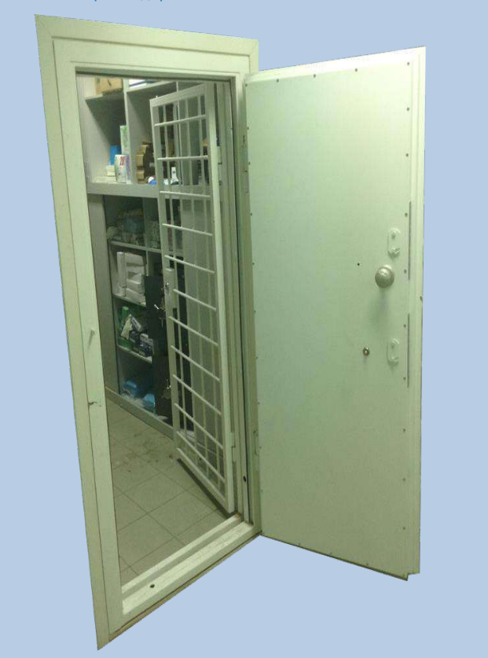

Особливості обліку НПП в закладах охорони здоров'я
Облік препаратів наркотичних засобів, психотропних речовин і прекурсорів ведеться закладами охорони здоров’я:
у відділеннях і кабінетах лікувально-профілактичних закладів;
на постах відділень лікувально-профілактичних закладів;
у фармацевтичних (аптечних) закладах;
у лікувально-профілактичних закладах (стаціонарах).

Slide 30
Особливості обігу НПП в закладах охорони здоров'я
Наказом керівника закладу:
Призначаються:
- особи відповідальні за обіг наркотичних (психотропних) лікарських засобів, в тому числі за доставку таких препаратів хворому, якому медична допомога надається в умовах створеного стаціонару вдома;
- особа, яка відповідає за зберігання, облік та видачу рецептурних бланків форми № 3.
Затверджується:
- список осіб, допущених до роботи з наркотичними (психотропними) лікарськими засобами;
список лікарів, які мають право отримувати, зберігати та виписувати такі засоби на рецептурних бланків ф. № 3;
посадові обов’язки;
порядок передачі ключів від сейфів і приміщень

Slide 31
Особливості обігу НПП в закладах охорони здоров'я
Затверджується:
склад комісії по прийманню, знищенню та проведенню щоквартальних інвентаризацій наркотичних (психотропних) лікарських засобів та рецептурних бланків форми № 3;
терміни та обсяги зберігання наркотичних (психотропних) лікарських засобів в цілому по закладу та в розрізі кожного відділення.
Визначаються всі місця зберігання та використання наркотичних (психотропних) лікарських засобів.

Slide 32
Особливості обігу НПП в закладах охорони здоров'я
- Всі операції з НПП реєструються у спеціальних журналах (книгах).
- Сторінки журналу, в якому обліковуються препарати НПП, нумеруються, прошнуровуються і засвідчуються підписом керівника закладу охорони здоров’я та скріплюються печаткою закладу охорони здоров’я. Внесення виправлень та недостовірних відомостей до журналів забороняється. У разі виявлення технічних помилок вони виправляються. Виправлення завіряються підписом керівника закладу охорони здоров’я.
- Ведення журналів (книг) покладається на відповідальних осіб, призначених наказом керівника юридичної особи (уповноваженої особи) або фізичної особи - підприємця.
- Доступ у приміщення, в яких зберігаються НПП, мають право лише особи, які безпосередньо допущені за наказом керівника до роботи, пов’язаної з обігом цих засобів і речовин.
- Керівник юридичної особи (уповноважена особа) або фізична особа - підприємець зобов’язані щокварталу проводити інвентаризацію наркотичних засобів, психотропних речовин і прекурсорів у визначеному законодавством порядку із складенням балансу товарно-матеріальних цінностей.

Slide 33
Особливості обігу НПП в закладах охорони здоров'я
Всі особи, допущені до роботи з підконтрольними засобами та речовинами, ознайомлюються з таким наказом під особистий підпис.
Заборонено допускати до роботи з підконтрольними засобами та речовинами осіб, які відповідно до посадових обов’язків не мають такого права та (або) на яких письмовим наказом керівника не покладено обов’язок виконувати таку роботу.
Посадові інструкції відповідальних осіб складаються відповідно до Порядку, затвердженому постановою № 333.

Slide 34
Особливості прийому НПП в закладах охорони здоров'я
під час приймання - встановлюється факт, зокрема, нестачі таких препаратів, порушення їх цілісності упаковки, тощо
утворена керівником комісія оформляє відповідний акт за формою згідно з додатком 1 до ПКМУ № 333
у 3-х примірниках, які засвідчуються підписами
один примірник акта залишається у відповідальної особи, другий надсилається постачальнику (продавцю) разом з прибутковим документом, третій - передається в бухгалтерію закладу

Slide 35
Вимоги до приміщень «Про затвердження Вимог до об’єктів і приміщень, призначених для здійснення діяльності з обігу наркотичних засобів, психотропних речовин і прекурсорів та зберігання вилучених з незаконного обігу таких засобів і речовин»
приміщення, які використовуються для зберігання наркотичних засобів і психотропних речовин
Кімната (частина приміщення) в капітальній будівлі обладнана сейфами;
вхідні двері добре підігнані під дверну коробку, металеві або дерев’яні повнотілі, мають не менше двох врізаних несамозамикальних замків;
віконні отвори приміщень обладнані металевими ґратами;
обладнані засобами автономної сигналізації, що захищають сейфи (металеві шафи), з обладнанням місцевими звуковими і світловими сигналізаторами.

Slide 36
Строки та обсяги зберігання наркотичних засобів, психотропних речовин і прекурсорів:
у фармацевтичних (аптечних) закладах - в обсягах, що не перевищують шестимісячної потреби закладу в них. Препарати наркотичних засобів, психотропних речовин і прекурсорів забороняється зберігати в торговельному залі.
в ЛПЗ - в обсягах, що не перевищують тримісячної потреби,
на постах та в кабінетах ЛПЗ - в обсягах, що не перевищують семиденної потреби в них;
для надання екстреної медичної допомоги у будь-якому відділенні, визначеному керівником, може бути створений семиденний резерв наркотичних (психотропних) лікарських засобів
Хворі, які отримують лікування в амбулаторних умовах, у тому числі в умовах створеного стаціонару вдома, забезпечуються препаратами наркотичних засобів, психотропних речовин і прекурсорів лікувально-профілактичним закладом або за рецептом у фармацевтичних (аптечних) закладах в обсягах, що не перевищують десятиденної потреби,
для надання паліативної та хоспісної допомоги - що не перевищують тридцятиденної потреби.

Slide 37
Особливості обігу НПП в закладах охорони здоров'я
Формули для розрахунку обсягів зберігання наркотичних засобів, психотропних речовині і прекурсорів у закладах охорони здоров’я:
для загальних обсягів в цілому по закладу;
для відділень, постів, кабінетів;
хоспісів, паліативних відділень;
закладів охорони здоров’я, які надають паліативну допомогу
Обсяг НПП = кількість спожитого ЛЗ у попередньому місяці + 0,25 × кількість спожитого ЛЗ у попередньому місяці

Slide 38
Розрахунок обсягу зберігання препарату в ЛПЗ
на наступний місяць =
кількість спожитого препарату у попередньому місяці
+ 0,25 × кількість спожитого препарату у попередньому місяці
Приклад:
Заклад за листопад 2024 р. використав 400 ампул фентанілу.
Потреба на грудень 2024 р. буде складати:
400 + 400*0,25 = 400 + 100 = 500 амп. фентанілу

